Slide 1

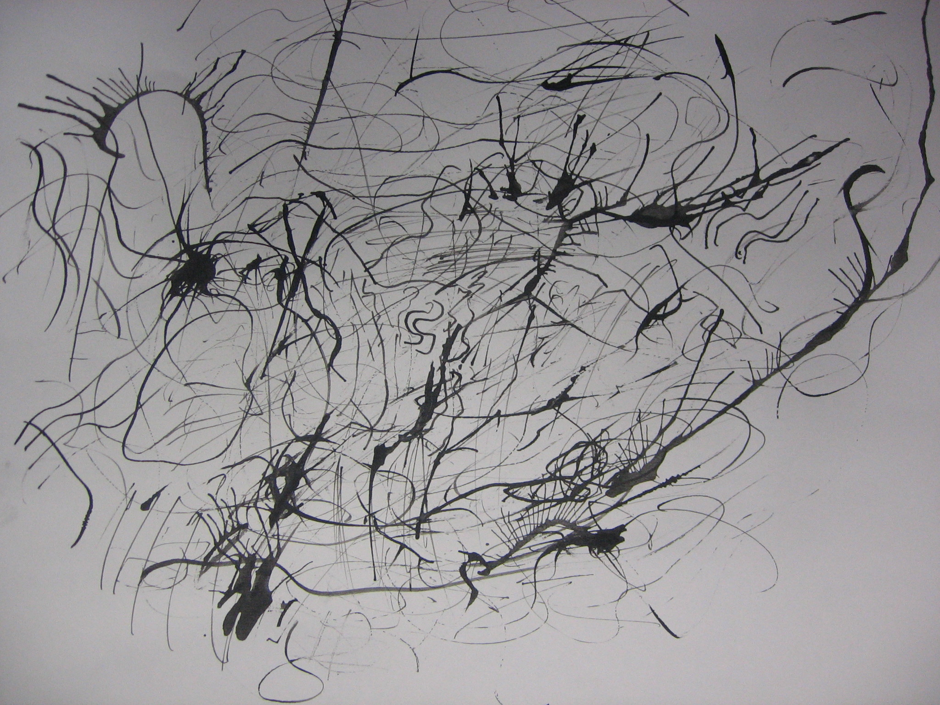
Crte i vrste crta
Mario Gavran, OŠ Julija Kempfa, Požega

Slide 2
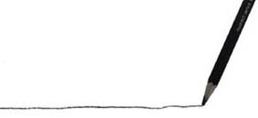
Što je crta?
Kako ona nastaje?

Slide 3
.
.
.
.
.
. . . . . . . . . . . .
.
.
.
.
.
.
.
.
.
.
.
.
.
.

Slide 4
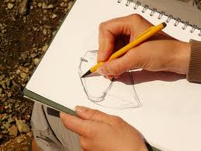
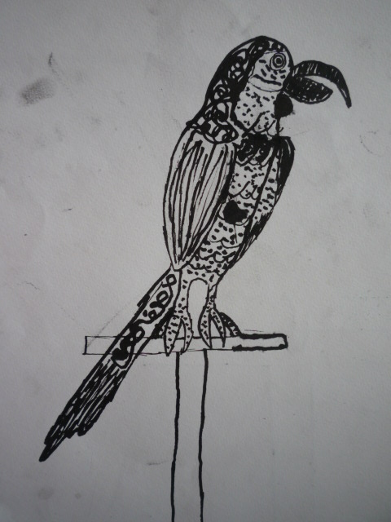
Osoba koja crta zove se CRTAČ.
Crtač crta CRTEŽ.

Slide 5
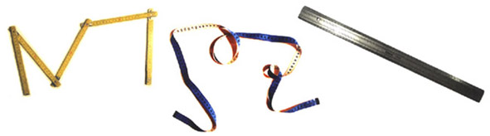
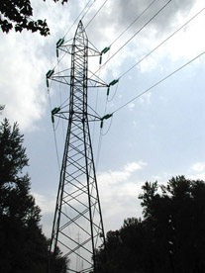
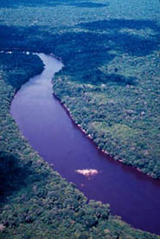
Vrste crta?

Slide 6

Crte mogu biti:
RAVNE
IZLOMLJENE
ZAKRIVLJENE

Slide 7
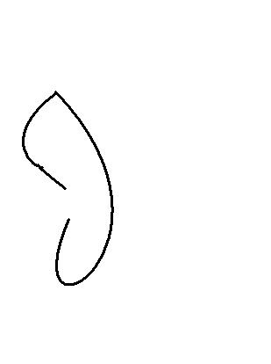
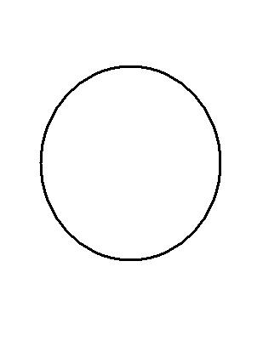
OTVORENE
ZATVORENE

Slide 8

U čemu je razlika?
DEBELA
TANKA

Slide 9





O čemu ovisi debljina crte?

Slide 10
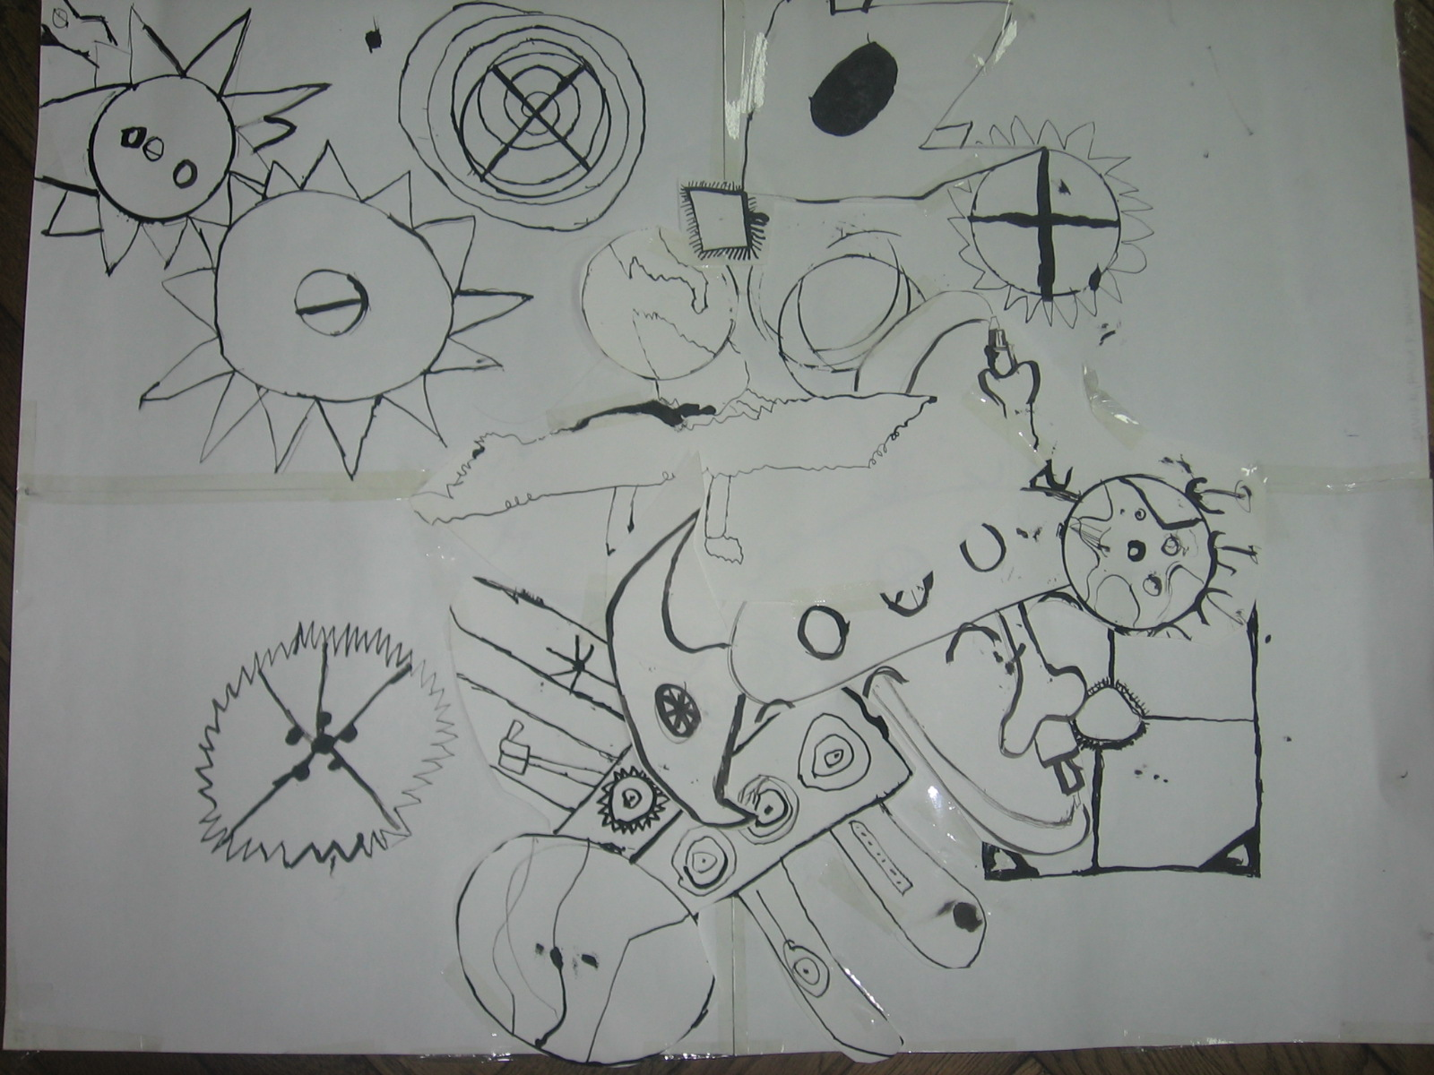
Kakve crte vidiš?

